Slide 1
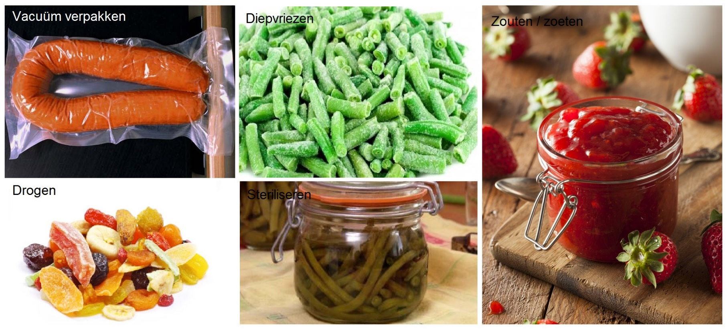
Technieken in voeding

Slide 2
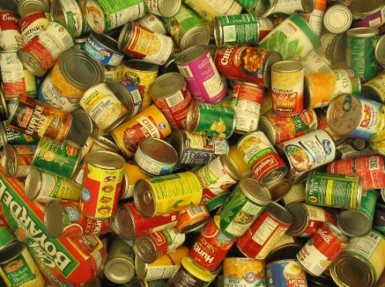
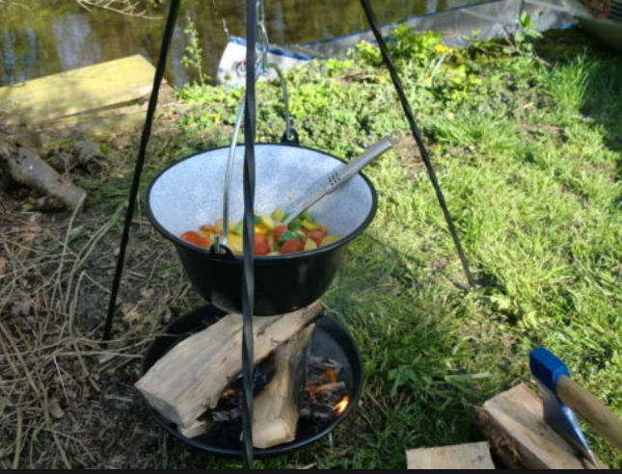
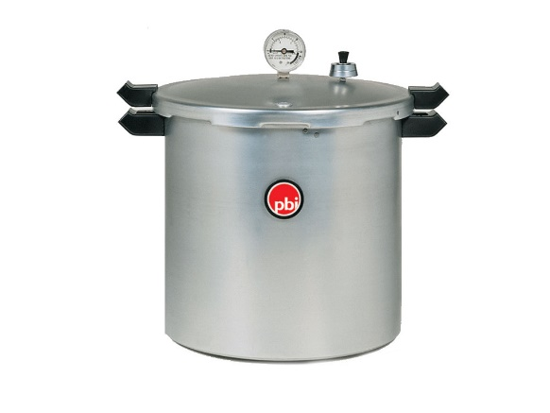
Industriële revolutie
conserveren

Slide 3
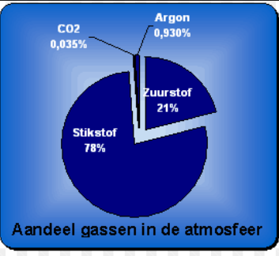
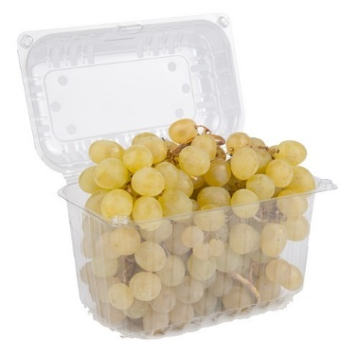
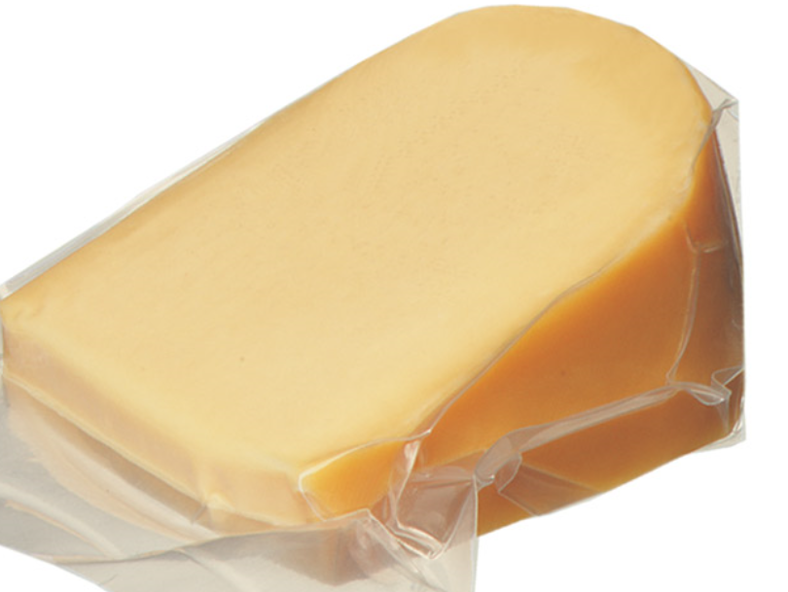
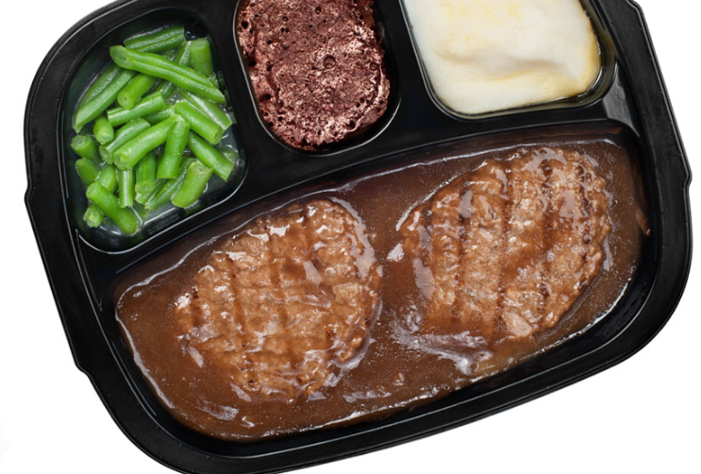
Slimme verpakkingen
vacuüm
ademend
Beschermde atmosfeer: minder zuurstof meer rest gas zoals koolzuurgas

Slide 4
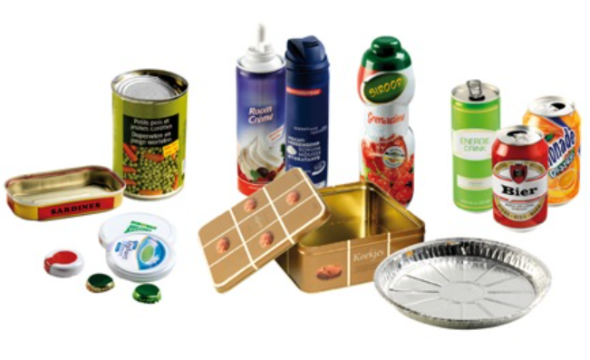
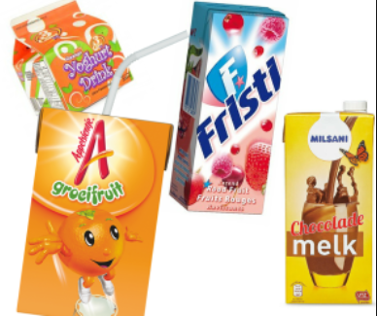
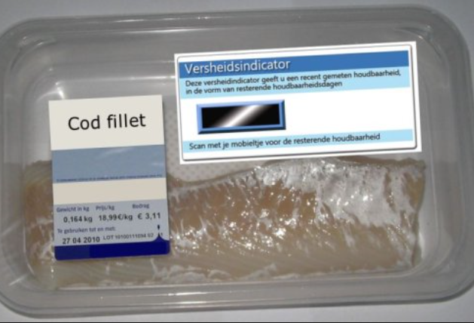
Materialen:
soorten
laminaten
Slimme verpakking

Slide 5
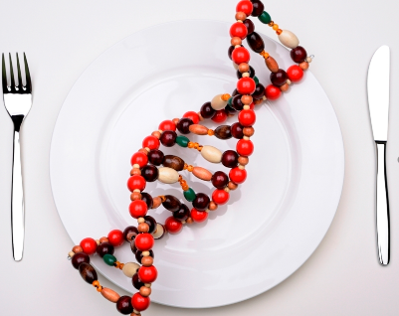
GM = Genetische modificatie
DNA
Biologische sector geen GM maar
Gemodificeerd zetmeel
Chemische bewerking
filmpje

Slide 6
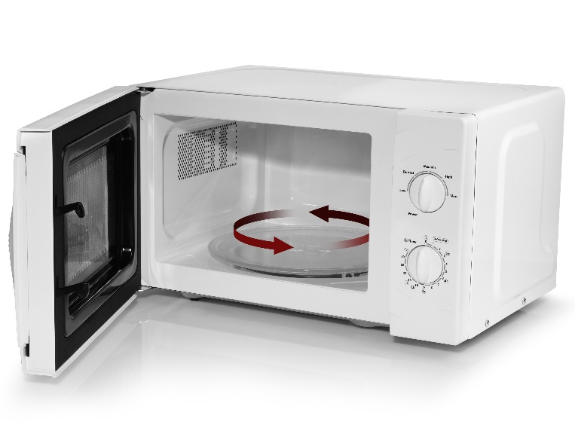
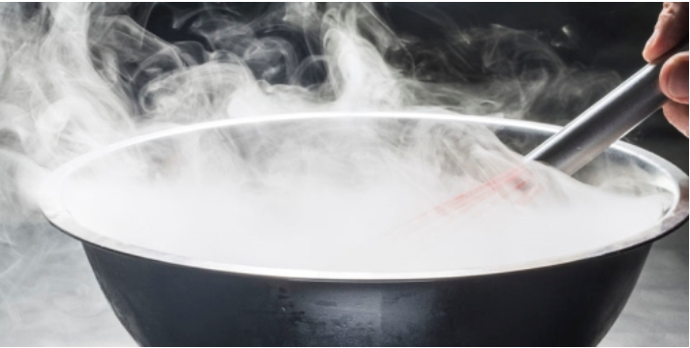
kooktechnieken
Magnetron
microgolven
Stikstof koken
filmpje

Slide 7
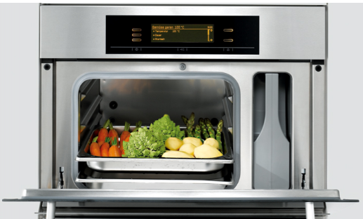
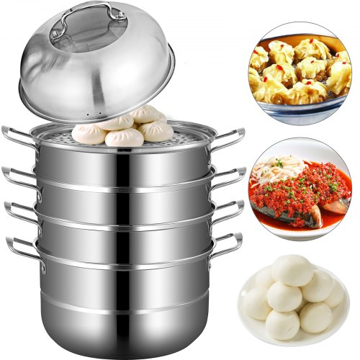
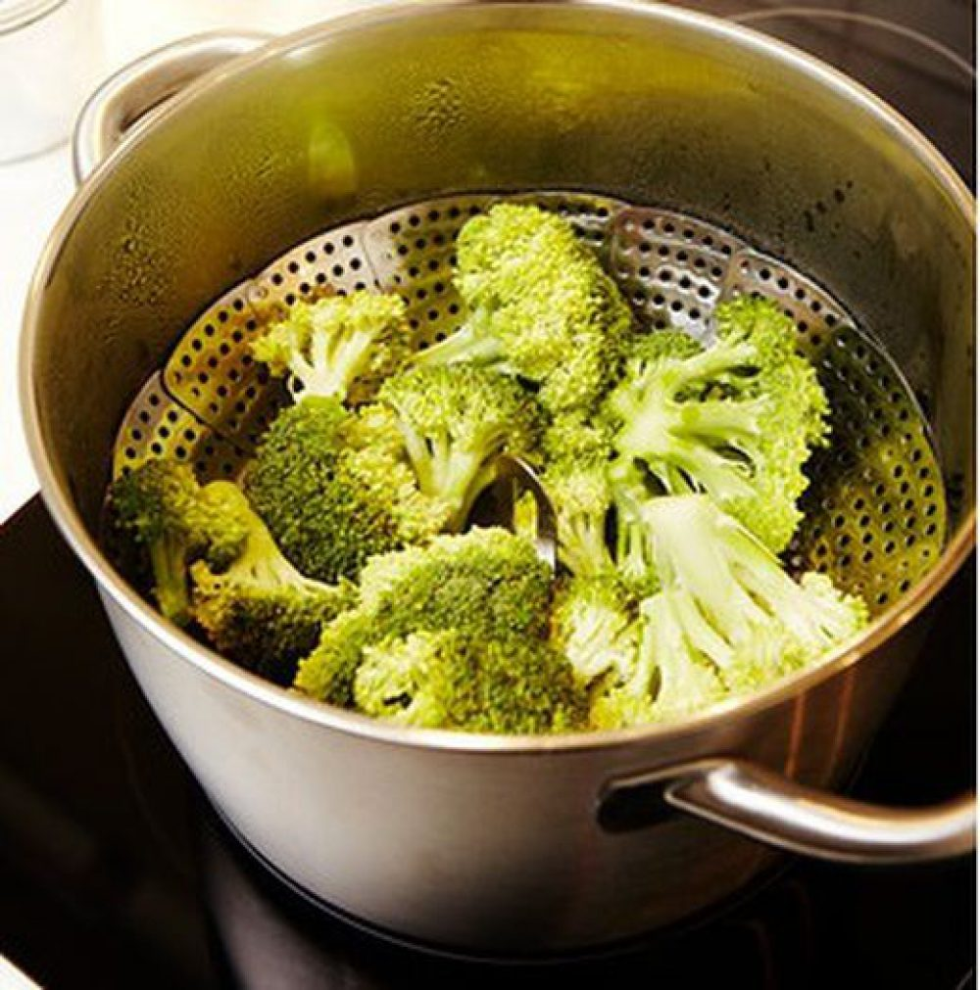
Stomen
Stoommandje of stoom-extractor
Steamer / stoomoven

